Slide 1
实验二：基于Matlab的典型环节模拟

Slide 2
一、实验目的
了解典型环节的电路实现 ；
观察和分析各典型环节的单位阶跃响应曲线，掌握它们各自的特性。

Slide 3
二、实验要求
绘制比例环节的阶跃响应曲线
绘制惯性环节的阶跃响应曲线
绘制积分环节的阶跃响应曲线
绘制微分环节的阶跃响应曲线
绘制比例积分环节的阶跃响应曲线
绘制比例微分环节的阶跃响应曲线

Slide 4


三、实验仪器
实验室电脑
计算机
Matlab软件平台

Slide 5
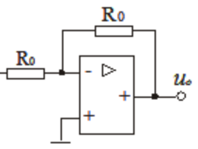
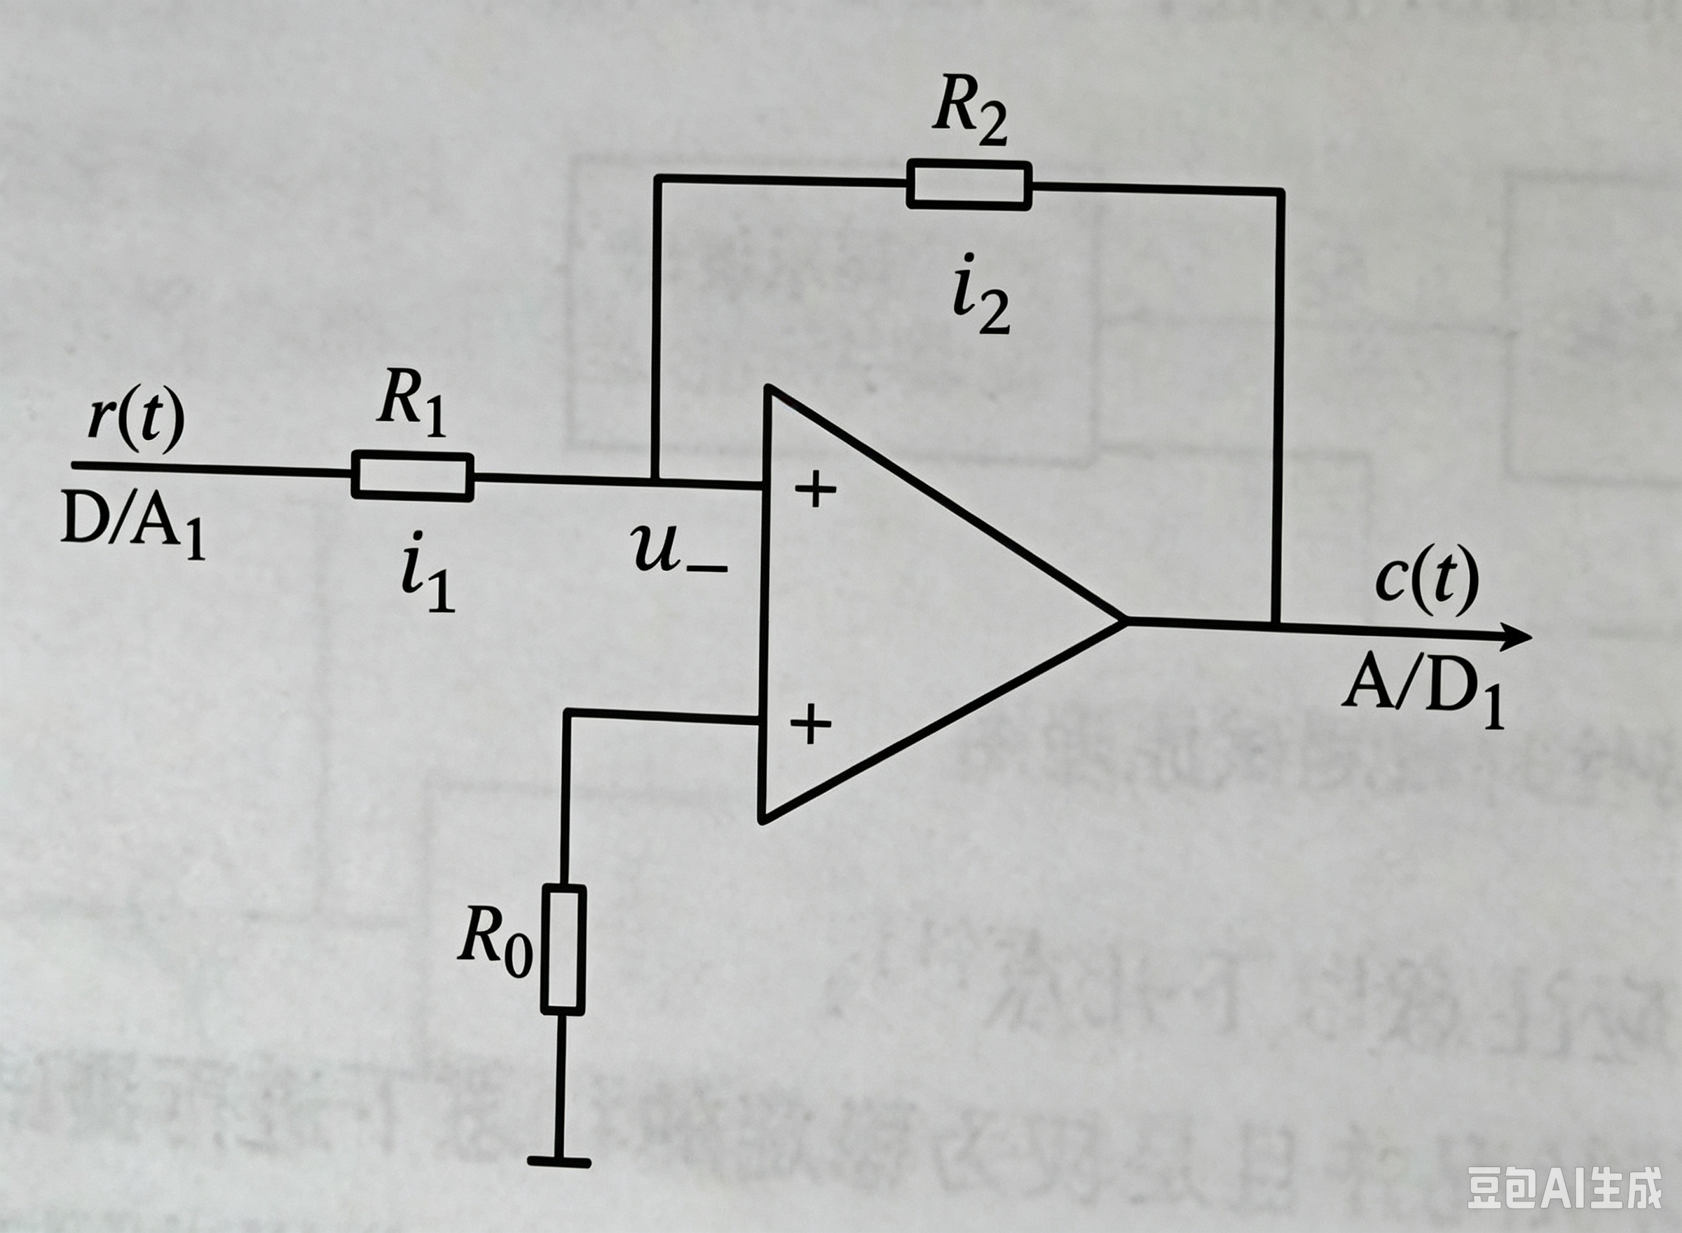
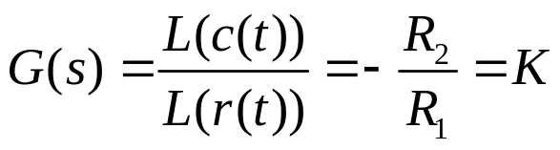
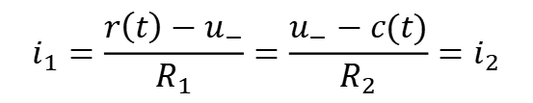
四、实验原理
1、比例环节
“虚短”、“虚断”
反相器
该电路中缺乏反相器，因此得出K值是负数。实验过程中，可假设有反相器，改为正数。
$$i_{1}=\frac{r\left(t\right)−u_{−}}{R_{1}}=\frac{u_{−}−c(t)}{R_{2}}=i_{2}$$

Slide 6
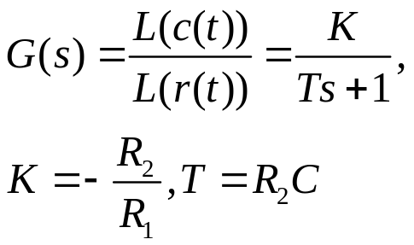
四、实验原理
2、惯性环节

Slide 7
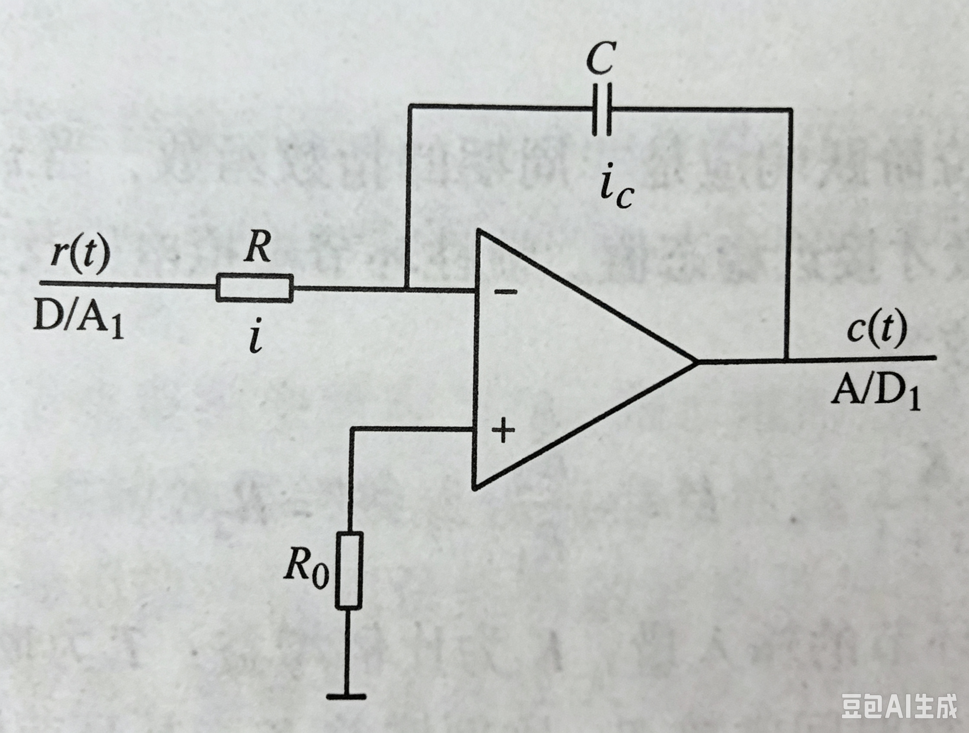

四、实验原理
3、积分环节

Slide 8
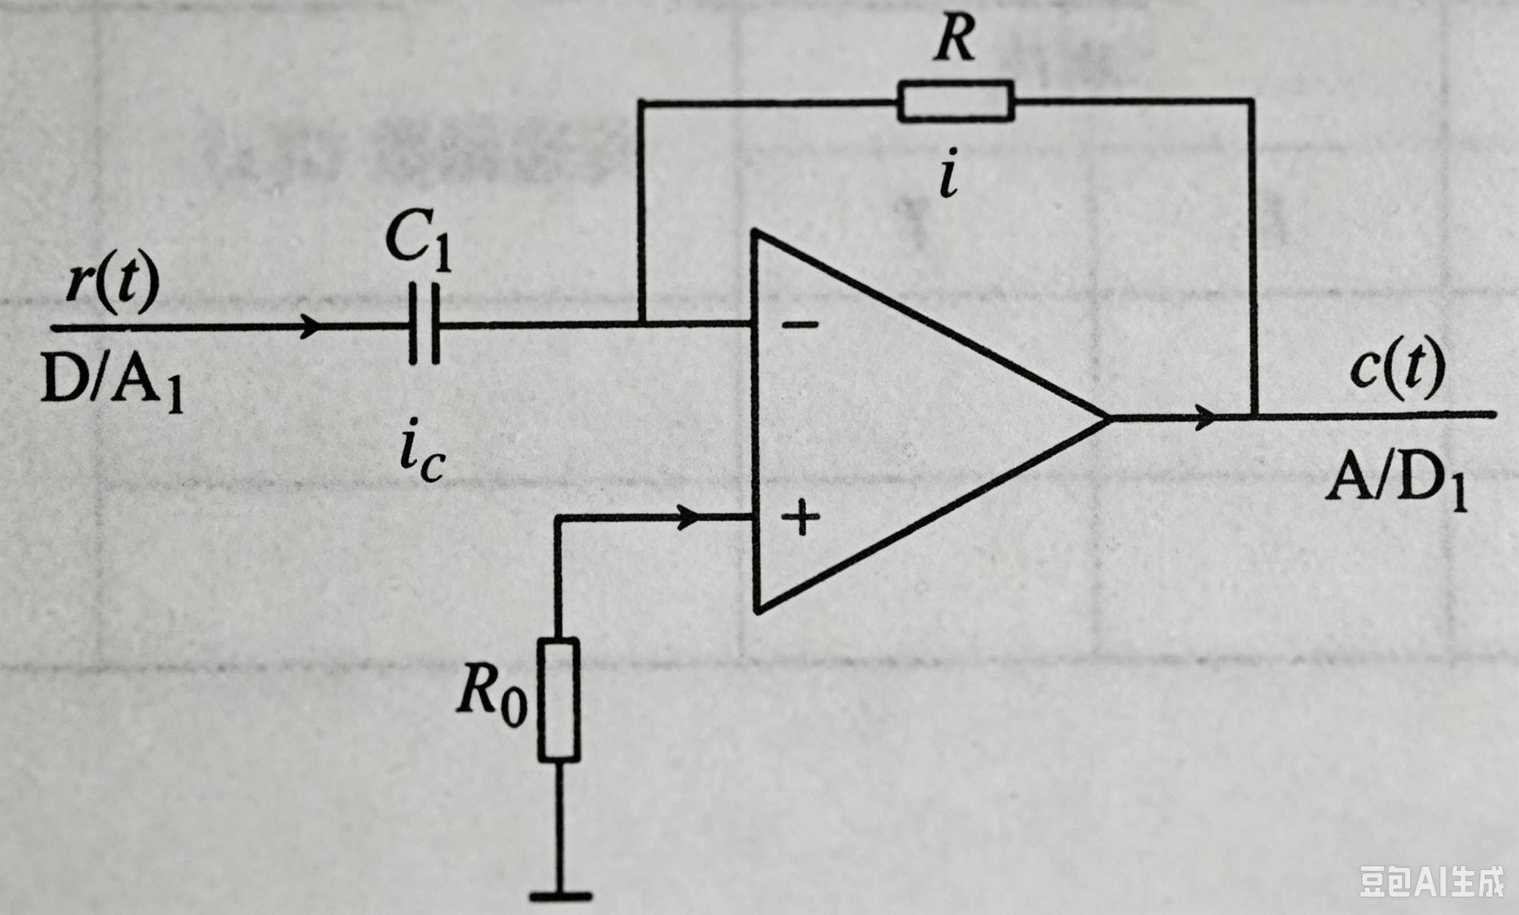
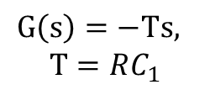
四、实验原理
4、微分环节
$$G\left(s\right)=−Ts,$$
$$T=RC_{1}$$

Slide 9
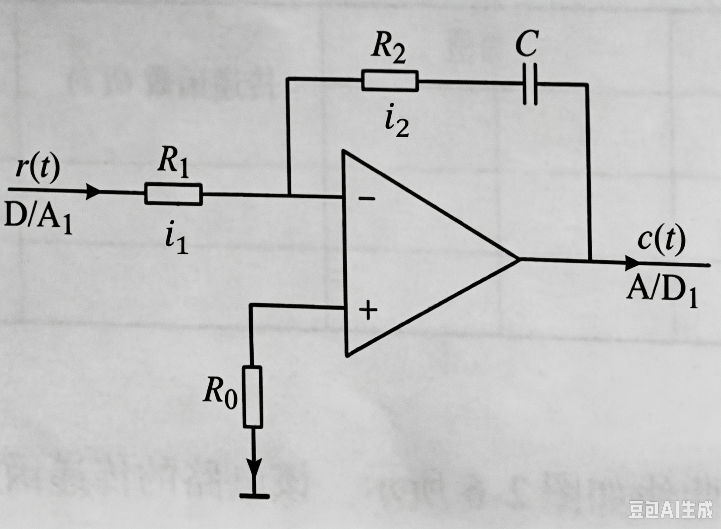
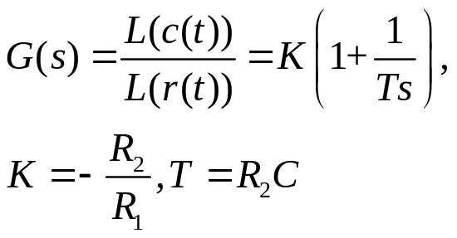
四、实验原理
5、比例积分环节

Slide 10
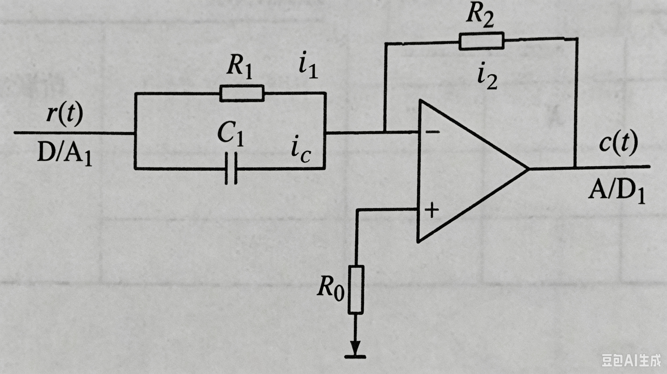
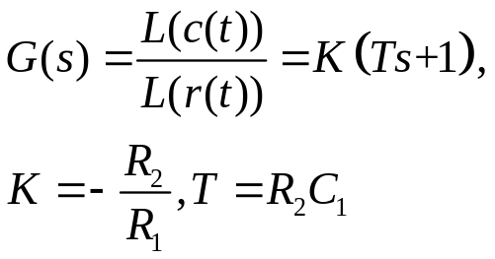

四、实验原理
6、比例微分环节
$$T=R_{1}C_{1}$$

Slide 11
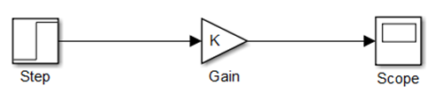
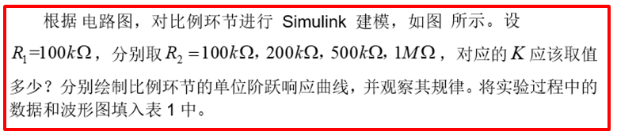
五、实验步骤
  任务1：绘制比例环节(P)的阶跃响应曲线

Slide 12
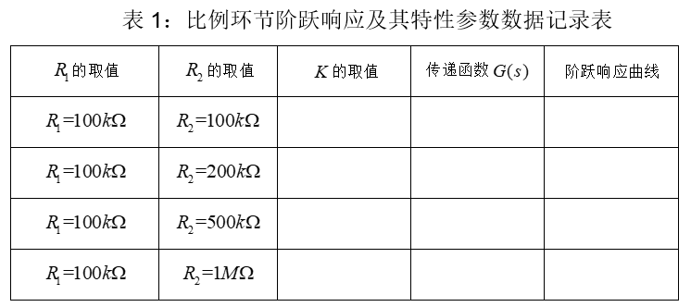
五、实验步骤

Slide 13
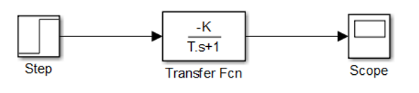
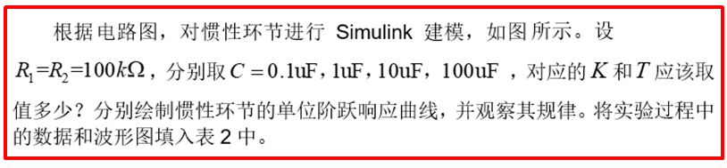
五、实验步骤
  任务2：绘制惯性环节的阶跃响应曲线

Slide 14
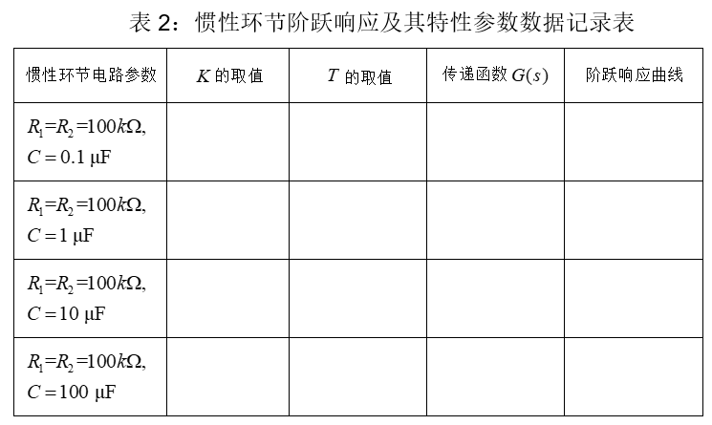
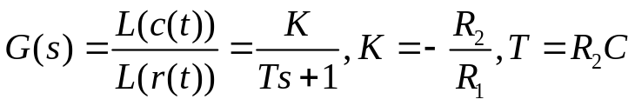
五、实验步骤

Slide 15
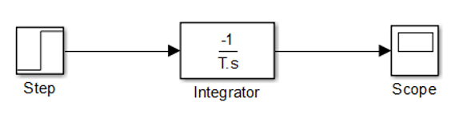
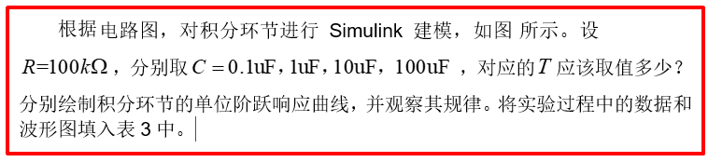
五、实验步骤
  任务3：绘制积分环节(I)的阶跃响应曲线

Slide 16
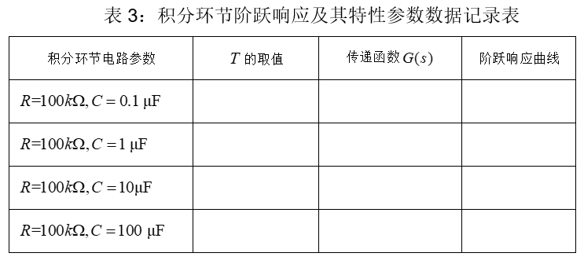
五、实验步骤

Slide 17
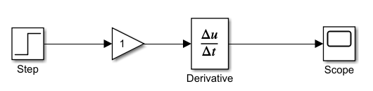
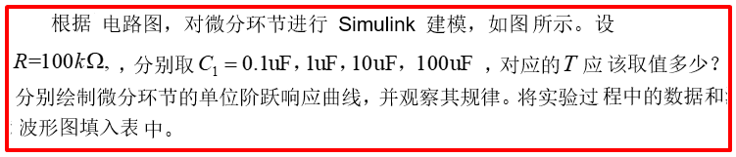
五、实验步骤
  任务4：绘制微分环节(D)的阶跃响应曲线

Slide 18
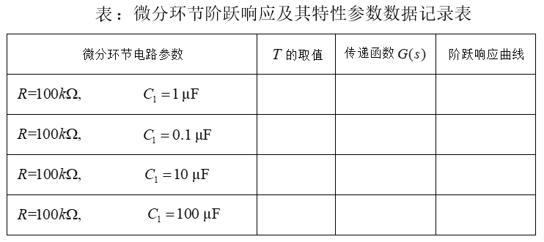

五、实验步骤
$$G\left(s\right)=−Ts, T=RC_{1}$$

Slide 19
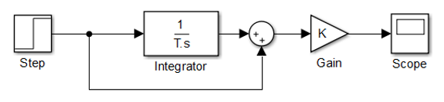
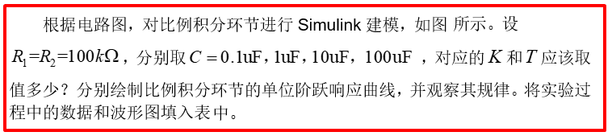
五、实验步骤
  任务5：绘制比例积分环节(PI)的阶跃响应曲线
注：运行之前需要先将K、T赋值。

Slide 20
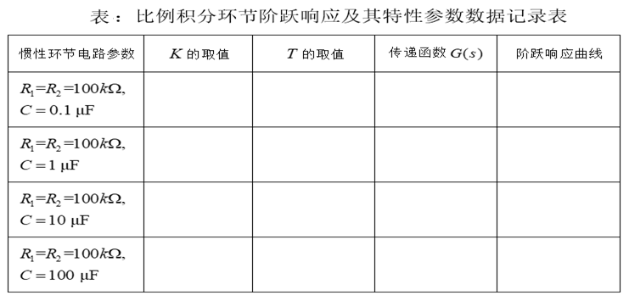
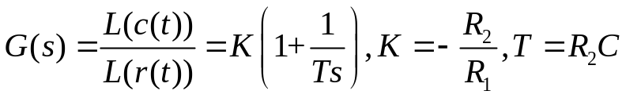
五、实验步骤

Slide 21
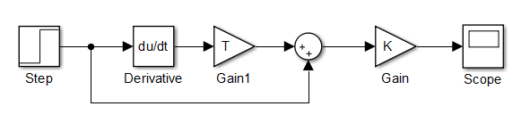
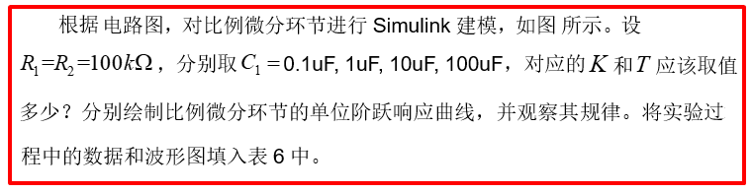
五、实验步骤
  任务6：绘制比例微分环节(PD)的阶跃响应曲线
注：增益的大小由电阻、电容值确定。

Slide 22
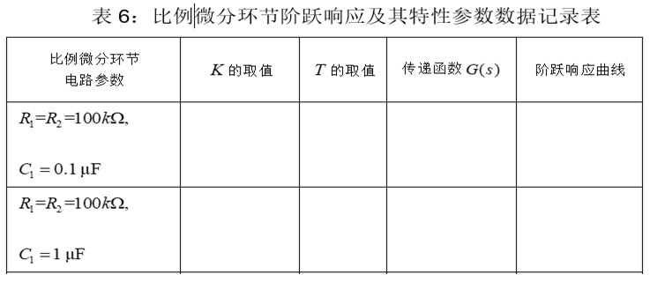
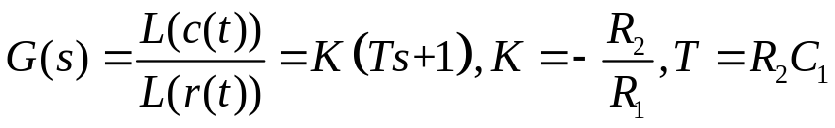
五、实验步骤

Slide 23
六、实验报告
实验报告要求：
实验目的；
实验任务/要求；
实验仪器、设备及材料；
实验原理；
实验步骤；
实验结果及心得。
注：建议把同一环节在不同参数下的多条响应曲线显示在同一个图中，这样便于比较电路参数的变化对环节特性的影响。

